Slide 1
TAG Iechyd a Gofal Cymdeithasol, a Gofal Plant
Haf 2021

Slide 2
TAG Iechyd a Gofal Cymdeithasol, a Gofal Plant
Cynrychiolwyr ac arbenigwyr pwnc CBAC fydd yn cefnogi ac yn hwyluso'r digwyddiad hwn.
Karen Bushell
Swyddog Pwnc CBAC:
Iechyd a Gofal Cymdeithasol, a Gofal Plant
Mae City & Guilds a CBAC yn parhau i gydweithio ac yn gweithio mewn partneriaeth â'r cyrff canlynol sy'n cefnogi'r digwyddiad hwn:
Cymwysterau Cymru
Gofal Cymdeithasol Cymru
Addysg a Gwella Iechyd Cymru
Notes:
Introduce your self in the context of the slide and the wider collaborative process.

Slide 3
Trosolwg

Slide 4
TAG Iechyd a Gofal Cymdeithasol, a Gofal Plant
Trosolwg
Mae'r TAG UG a Safon Uwch mewn Iechyd a Gofal Cymdeithasol, a Gofal Plant wedi'i rannu'n gyfanswm o chwe uned.
Dwy uned UG (1 a 2) a phedair uned U2 (3, 4, 5, 6).
Bydd dysgwyr yn astudio cyfanswm o bedair uned, dwy uned UG ynghyd â'r ddwy uned U2 yn ymwneud â'r llwybr o'u dewis nhw.
Asesu
Mae 50% o'r cymhwyster TAG UG a Safon Uwch mewn Iechyd a Gofal Cymdeithasol, a Gofal Plant yn cael ei asesu'n fewnol a 50% yn cael ei asesu'n allanol.
Mae Deunyddiau Asesu Enghreifftiol bellach ar gael i BOB uned.
Rhaid i ymgeiswyr gwblhau'r canlynol yn llwyddiannus:
Aseiniadau a osodir yn allanol, a'u marcio'n fewnol
Arholiadau allanol

Slide 5
TAG Iechyd a Gofal Cymdeithasol, a Gofal Plant
Asesu
Mae'r fanyleb hon wedi'i rhannu'n gyfanswm o chwech uned, dwy uned UG a bedair uned U2.
Mae dysgwyr Safon Uwch yn astudio cyfanswm o bedair uned: dwy uned UG ynghyd â'r ddwy uned U2 yn ymwneud â'r llwybr a ddewiswyd ganddynt.
Cymhwyster | Uned 1 | Uned 2 | Uned 3 | Uned 4 | Uned 5 | Uned 6
UG Iechyd a Gofal Cymdeithasol, a Gofal Plant | ✓ | ✓
Llwybr 1 (Gofal Plant) Safon Uwch Iechyd a Gofal Cymdeithasol, a Gofal Plant | ✓ | ✓ | ✓ | ✓
Llwybr 2 (Iechyd a Gofal Cymdeithasol) Safon Uwch Iechyd a Gofal Cymdeithasol, a Gofal Plant | ✓ | ✓ |  |  | ✓ | ✓

Slide 6
TAG Iechyd a Gofal Cymdeithasol, a Gofal Plant
Uned 1 (UG) Hybu iechyd a llesiant
Arholiad ysgrifenedig: 2 awr
50% o gymhwyster UG, 20% o gymhwyster Safon Uwch
80 marc
Meysydd cynnwys
2:1:1 Diffiniadau a chysyniadau o iechyd a llesiant
2:1:2 Deall safbwyntiau ynghylch iechyd, llesiant a gwydnwch
2:1:3 Cefnogi a hybu iechyd, llesiant a gwydnwch yng Nghymru
Trosolwg
Bydd dysgwyr yn meithrin gwybodaeth a dealltwriaeth o'r canlynol:
diffiniadau o iechyd a llesiant, modelau iechyd, anabledd a llesiant, cysyniadau cyfannol o iechyd a llesiant a'r ffactorau sy'n cyfrannu atynt
penderfynyddion cymdeithasol ac economaidd a sut maent yn cyfrannu at anghydraddoldebau mewn iechyd a llesiant. Tueddiadau, patrymau a safbwyntiau iechyd, llesiant a gwydnwch. Deddfwriaeth a strategaethau i hybu iechyd, llesiant a gwydnwch da
mesurau ataliol a gefnogir gan ddewisiadau ffordd o fyw a strategaethau lleol/cenedlaethol. Diffiniadau o hybu iechyd a dulliau gwahanol o hybu iechyd, llesiant a gwydnwch. Mentrau ac ymgyrchoedd Llywodraeth Cymru. Rôl gweithwyr proffesiynol wrth hybu iechyd.

Slide 7
TAG Iechyd a Gofal Cymdeithasol, a Gofal Plant
Uned 2 (UG) Cefnogi iechyd, llesiant a gwydnwch yng Nghymru
Asesiad di-arholiad: 30 awr
50% o gymhwyster UG 20% o gymhwyster Safon Uwch
100 marc
Meysydd cynnwys
2:2:1 Cefnogi unigolion i gyflawni canlyniadau personol
2:2:2 Arferion gwaith ym maes iechyd a gofal cymdeithasol, a gofal plant
2:2:3 Darpariaeth leol a chenedlaethol
2:2:4 Cyfrifoldebau a hawliau darparwyr ac unigolion
Trosolwg
Bydd dysgwyr yn meithrin gwybodaeth a dealltwriaeth o'r canlynol:
cefnogi unigolion i nodi cryfderau a chyflawni canlyniadau personol o ran eu hiechyd a'u llesiant ac i adeiladu gwydnwch
gofal person/plentyn-ganolog mewn darpariaeth sy'n canolbwyntio ar ganlyniadau. Strwythur y ddarpariaeth iechyd a gofal cymdeithasol, a gofal plant yng Nghymru a chynaliadwyedd y ddarpariaeth hon
yr amrywiaeth o rolau sy'n bodoli, a'r llwybrau gyrfa posibl yng Nghymru
sut mae darpariaeth yng Nghymru yn cyferbynnu â darpariaeth mewn mannau eraill yn y DU
effaith deddfwriaeth, polisïau lleol a chenedlaethol Cymru ar; y ddarpariaeth iechyd a gofal cymdeithasol, a gofal plant a hawliau'r darparwyr a'r unigolion.

Slide 8
Llwybr Gofal Plant

Slide 9
TAG Iechyd a Gofal Cymdeithasol, a Gofal Plant
Uned 3 (Safon Uwch – Llwybr Gofal Plant) Safbwyntiau damcaniaethol ynghylch datblygiad plant a phobl ifanc
Arholiad ysgrifenedig: 2 awr 30 munud
30% o Safon Uwch (Llwybr Gofal Plant)
100 marc
Meysydd cynnwys
2:3:1 Damcaniaethau ac egwyddorion datblygiad plant
2:3:2 Pwysigrwydd chwarae wrth ddysgu a datblygu
2:3:3 Ymddygiad plant a phobl ifanc
Trosolwg
Bydd dysgwyr yn meithrin gwybodaeth a dealltwriaeth o'r canlynol:
Meysydd datblygu allweddol mewn plant a phobl ifanc (corfforol, gwybyddol, ieithyddol, deallusol, cymdeithasol ac emosiynol) a sut mae damcaniaethau ac egwyddorion yn ymwneud â datblygiad plant
Diffiniadau chwarae a gwaith chwarae, pwrpas chwarae, camau chwarae a mathau o chwarae
Ffactorau sy'n effeithio ar ymddygiad plant a phobl ifanc a strategaethau a dulliau gweithredu sy'n cefnogi plant a phobl ifanc i ddatblygu patrymau ymddwyn cadarnhaol.

Slide 10
TAG Iechyd a Gofal Cymdeithasol, a Gofal Plant
Adnoddau: Uned 3
Arweiniad i'r Arholiad
Wedi'i anelu at ddysgwyr, mae'r adnodd Arweiniad i’r Arholiad hwn yn cynnig awgrymiadau ymarferol ar sut i fynd i'r afael â chwestiynau yn y papur arholiad yn effeithiol. Gan ddefnyddio cwestiynau o chyn bapurau arholiad, bydd y PPT, gyda chymorth sain a sgript sain yn y nodiadau, yn eich tywys trwy ffug bapur arholiad, gan eich helpu i adolygu ac ymarfer technegau arholiad defnyddiol. Gallwch gwblhau'r “ffug arholiad” i gyd ar unwaith, mynd i’r afael ag un neu ddau o gwestiynau ar y tro neu ailedrych ar rai rhannau o'r cyflwyniad i atgyfnerthu'ch dysgu.
https://www.dysguiechydagofal.cymru/adnoddau/arweiniad-ir-arholiad-tag-iechyd-a-gofal-cymdeithasol-a-gofal-plant-uned-3/
Notes:
Read through slide.

Slide 11
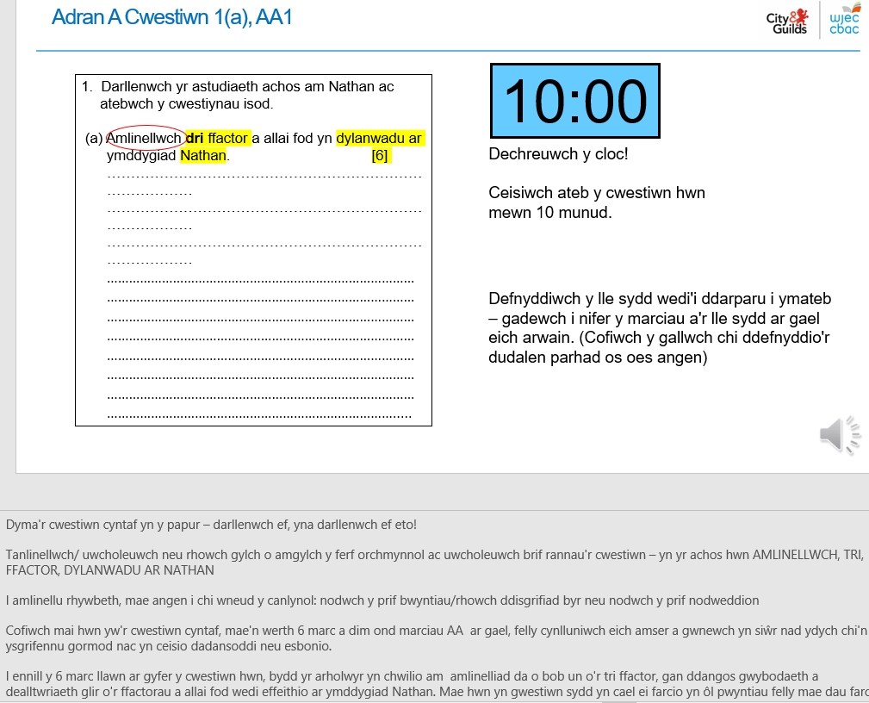
TAG Iechyd a Gofal Cymdeithasol, a Gofal Plant
Arweiniad i'r Arholiad
Mae'r Arweiniad i'r Arholiad wedi'i gynllunio i gael ei ddefnyddio gan ddysgwyr, yn hytrach nag athrawon.
Yn ogystal â chynnwys y sleidiau, mae'r testun ar gael i'w ddarllen ac mae troslais.
Ceir enghraifft ym mhob cwestiwn ac mae'r cynllun marcio hefyd yn cael ei esbonio ar gyfer bob cwestiwn, i gynorthwyo'r dysgwr wrth lunio barn ar ei berfformiad, ac yna gwella'i berfformiad ym mhob cwestiwn.
Notes:
Read through slide.

Slide 12
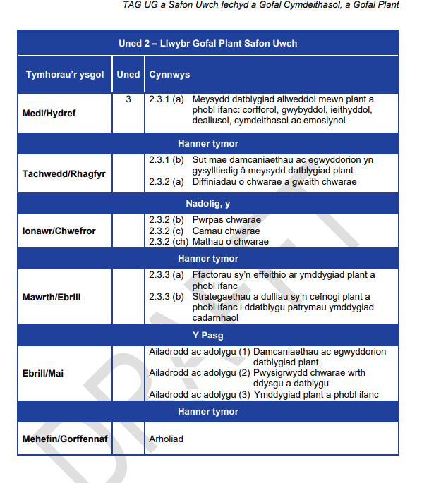
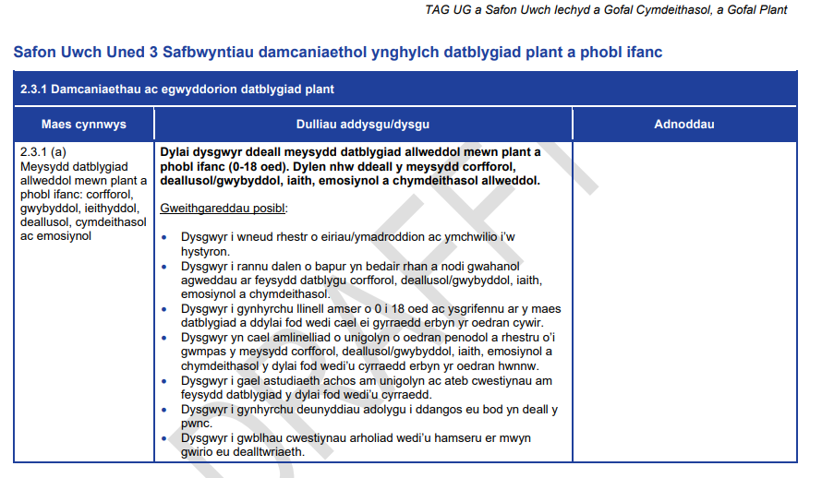
TAG Iechyd a Gofal Cymdeithasol, a Gofal Plant
Canllaw Addysgu – Uned 3
Mae'r canllawiau addysgu ar gael ar gyfer POB uned ar wefan DIGC:
Notes:
Read through slide.

Slide 13
TAG Iechyd a Gofal Cymdeithasol, a Gofal Plant
Deunyddiau Cefnogi – Uned 3
Adnoddau PowerPoint i gefnogi'r gwaith o gyflwyno:
Cynlluniwyd y deunyddiau cefnogi i'w defnyddio yn yr ystafell ddosbarth er mwyn cynorthwyo'r gwaith o gyflwyno'r uned hon.
Maen nhw'n cynnwys cysylltau at wefannau a dogfennau cefnogi ar gyfer yr uned hon.
Notes:
Read through slide.

Slide 14
TAG Iechyd a Gofal Cymdeithasol, a Gofal Plant
Uned 4 (Safon Uwch – Llwybr Gofal Plant) Cefnogi datblygiad, iechyd, llesiant a gwydnwch plant a phobl ifanc
Asesiad di-arholiad: 40 awr
30% o'r cymhwyster Safon Uwch
100 marc
Meysydd cynnwys
2.4.1 Anghenion plant a phobl ifanc
2.4.2 Materion cyfoes wrth ddarparu gofal a chymorth ar gyfer plant a phobl ifanc
2.4.3 Rôl mentrau’r llywodraeth a deddfwriaeth cyfredol i ddiogelu a gwella gofal a chymorth plant a phobl ifanc yng Nghymru
Trosolwg
Bydd dysgwyr yn meithrin gwybodaeth a dealltwriaeth o'r canlynol:
pwysigrwydd bodloni anghenion plant a phobl ifanc ar bob cam datblygu
mathau o drawsnewid, profiadau a newidiadau mewn bywyd a all effeithio ar wydnwch a datblygiad plant a phobl ifanc
deall ac ymateb i anghenion iechyd a gofal cymhleth plant a phobl ifanc
y mathau o asesiadau a'u pwrpas wrth ddarparu cefnogaeth briodol ac amserol i blant a phobl ifanc
rhwystrau i gael mynediad at wasanaethau gofal a chymorth i fodloni anghenion penodol.
materion polisi cymdeithasol sy'n effeithio ar ofal plant.

Slide 15
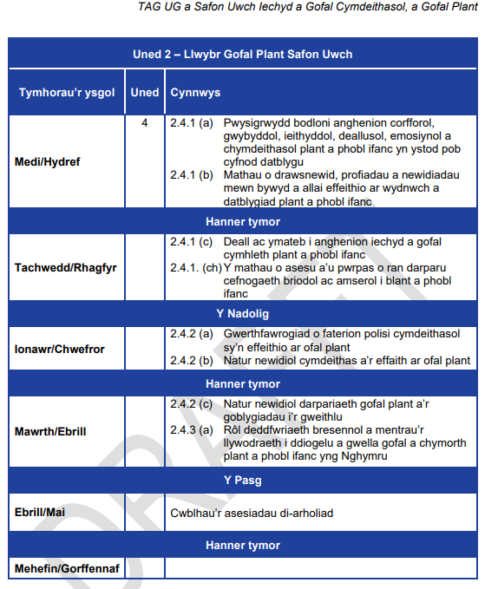
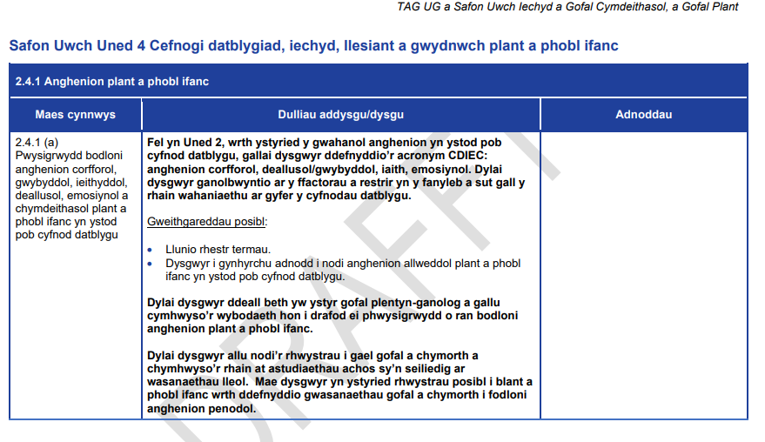
TAG Iechyd a Gofal Cymdeithasol, a Gofal Plant
Canllaw Addysgu – Uned 4
Mae'r canllawiau addysgu ar gael ar gyfer POB uned ar wefan DIGC:
Notes:
Read through slide.

Slide 16
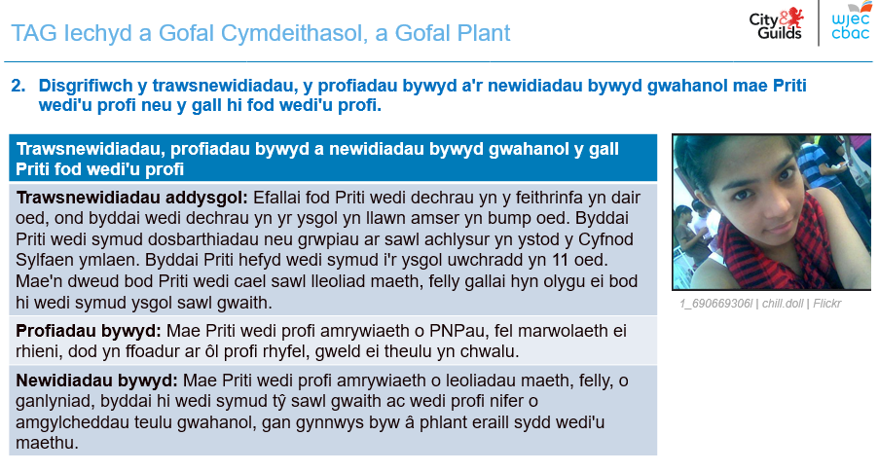
TAG Iechyd a Gofal Cymdeithasol, a Gofal Plant
Deunyddiau Cefnogi – Uned 4
Adnoddau PowerPoint i gefnogi'r gwaith o gyflwyno:
Cynlluniwyd y deunyddiau cefnogi i'w defnyddio yn yr ystafell ddosbarth er mwyn cynorthwyo'r gwaith o gyflwyno'r uned hon.
Maen nhw'n cynnwys cysylltau at wefannau a dogfennau cefnogi ar gyfer yr uned hon.
Notes:
Read through slide.

Slide 17
Llwybr Iechyd a Gofal Cymdeithasol i Oedolion

Slide 18
TAG Iechyd a Gofal Cymdeithasol, a Gofal Plant
Uned 5 (Safon Uwch Llwybr Iechyd a Gofal Cymdeithasol Oedolion) Safbwyntiau damcaniaethol ynghylch ymddygiad oedolion
Arholiad ysgrifenedig: 2 awr, 30 munud
30% o'r Safon Uwch (Llwybr Iechyd a Gofal Cymdeithasol Oedolion)
100 marc
Meysydd cynnwys
2.5.1 Ffactorau sy’n effeithio ar ymddygiad oedolion
2.5.2 Deall safbwyntiau sy'n effeithio ar ymddygiad oedolion
2.5.3 Strategaethau a dulliau sy'n cefnogi oedolion i ddatblygu patrymau ymddwyn cadarnhaol
Trosolwg
Bydd dysgwyr yn meithrin gwybodaeth a dealltwriaeth o'r canlynol:
ffactorau sy’n effeithio ar ymddygiad oedolion
pwysigrwydd ac effeithiau gwydnwch wrth ddelio â lleoliadau a sefyllfaoedd gofal
damcaniaethau allweddol sy'n ymwneud â deall a rheoli ymddygiadau penodol
dulliau allweddol mewn ymarfer sy'n ymwneud â datblygiad ac ymddygiad oedolion
strategaethau a dulliau y gellir eu defnyddio i gefnogi oedolion i ddatblygu patrymau ymddygiad cadarnhaol.

Slide 19
TAG Iechyd a Gofal Cymdeithasol, a Gofal Plant
Adnoddau: Uned 5
Arweiniad i'r Arholiad
Wedi'i anelu at ddysgwyr, mae'r adnodd Arweiniad i’r Arholiad hwn yn cynnig awgrymiadau ymarferol ar sut i fynd i'r afael â chwestiynau yn y papur arholiad yn effeithiol. Gan ddefnyddio cwestiynau o chyn bapurau arholiad, bydd y PPT, gyda chymorth sain a sgript sain yn y nodiadau, yn eich tywys trwy ffug bapur arholiad, gan eich helpu i adolygu ac ymarfer technegau arholiad defnyddiol. Gallwch gwblhau'r “ffug arholiad” i gyd ar unwaith, mynd i’r afael ag un neu ddau o gwestiynau ar y tro neu ailedrych ar rai rhannau o'r cyflwyniad i atgyfnerthu'ch dysgu.
https://www.dysguiechydagofal.cymru/adnoddau/arweiniad-ir-arholiad-tag-iechyd-a-gofal-cymdeithasol-a-gofal-plant-uned-5/
Notes:
Read through slide.

Slide 20
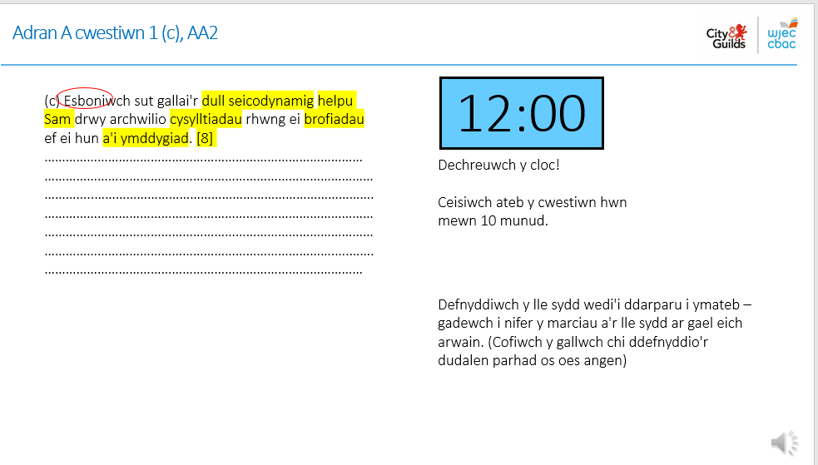
TAG Iechyd a Gofal Cymdeithasol, a Gofal Plant
Arweiniad i’r Arholiad
Mae'r Arweiniad i'r Arholiad wedi'i gynllunio i gael ei ddefnyddio gan ddysgwyr, yn hytrach nag athrawon.
Yn ogystal â chynnwys y sleidiau, mae'r testun ar gael i'w ddarllen ac mae troslais.
Ceir enghraifft ym mhob cwestiwn ac mae'r cynllun marcio hefyd yn cael ei esbonio ar gyfer bob cwestiwn, i gynorthwyo'r dysgwr wrth lunio barn ar ei berfformiad, ac yna gwella'i berfformiad ym mhob cwestiwn.
Notes:
Read through slide.

Slide 21
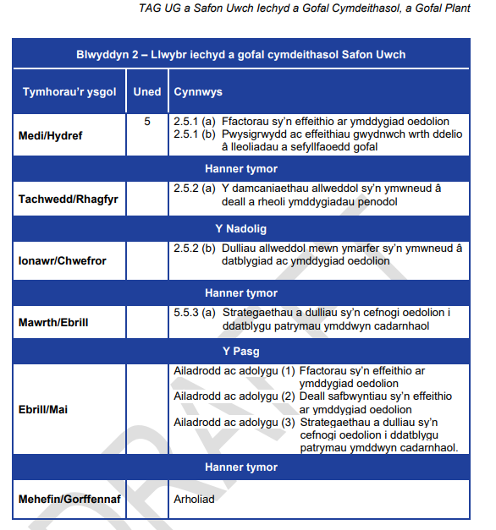
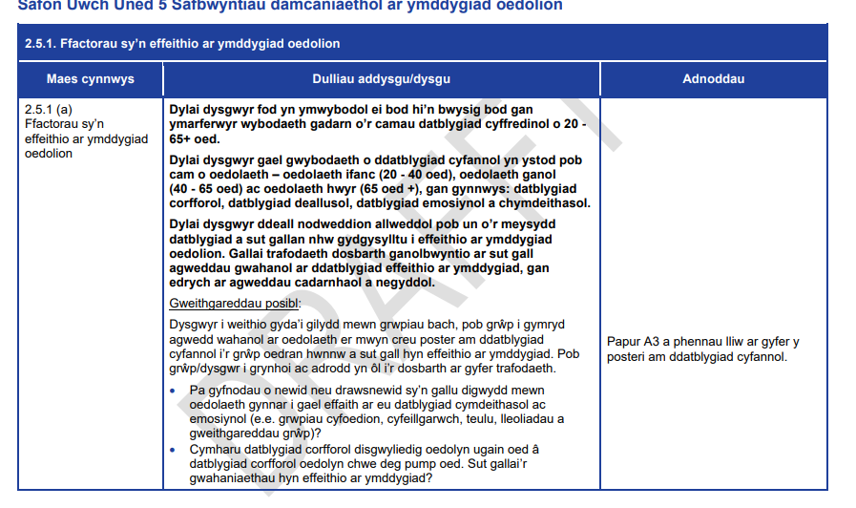
TAG Iechyd a Gofal Cymdeithasol, a Gofal Plant
Canllaw Addysgu – Uned 5
Mae'r canllawiau addysgu ar gael ar gyfer POB uned ar wefan DIGC:
Notes:
Read through slide.

Slide 22
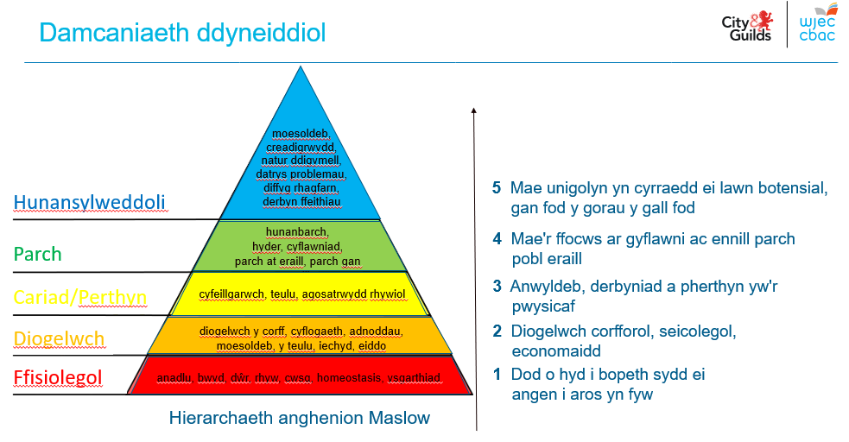
TAG Iechyd a Gofal Cymdeithasol, a Gofal Plant
Deunyddiau Cefnogi – Uned 5
Adnoddau PowerPoint i gefnogi'r gwaith o gyflwyno:
Cynlluniwyd y deunyddiau cefnogi i'w defnyddio yn yr ystafell ddosbarth er mwyn cynorthwyo'r gwaith o gyflwyno'r uned hon.
Maen nhw'n cynnwys cysylltau at wefannau a dogfennau cefnogi ar gyfer yr uned hon.
Notes:
Read through slide.

Slide 23
TAG Iechyd a Gofal Cymdeithasol, a Gofal Plant
Uned 6 (Safon Uwch Llwybr Iechyd a Gofal Cymdeithasol Oedolion) Cefnogi oedolion i gynnal iechyd, llesiant a gwydnwch
Asesiad di-arholiad: 40 awr
30% o'r cymhwyster Safon Uwch
100 marc
Meysydd cynnwys
2.6.1 Anghenion gofal a chymorth oedolion
2.6.2 Materion cyfoes wrth ddarparu gofal a chymorth ar gyfer oedolion
2.6.3 Rôl deddfwriaeth bresennol a mentrau'r llywodraeth i ddiogelu a gwella'r gofal a'r cymorth i oedolion sydd mewn perygl yng Nghymru
Trosolwg
Bydd dysgwyr yn meithrin gwybodaeth a dealltwriaeth o'r canlynol:
pwysigrwydd darparu gofal a chymorth sy'n canolbwyntio ar ganlyniadau sy'n bodloni anghenion unigolyn yn unol â gweledigaeth Deddf Gwasanaethau Cymdeithasol a Llesiant (Cymru) 2014.
rhwystrau i gael mynediad at wasanaethau gofal a chymorth.
ffactorau a all effeithio ar anghenion gofal a chymorth oedolion, yn cynnwys gofal diwedd oes ac anghenion gofal cymhleth
y mathau o asesiadau a'u pwrpas wrth ddarparu cefnogaeth briodol ac amserol i unigolion
materion polisi cymdeithasol sy'n effeithio ar iechyd a gofal cymdeithasol oedolion a rôl mentrau’r llywodraeth a deddfwriaeth cyfredol i ddiogelu a gwella gofal a chymorth i oedolion sydd mewn perygl yng Nghymru.

Slide 24
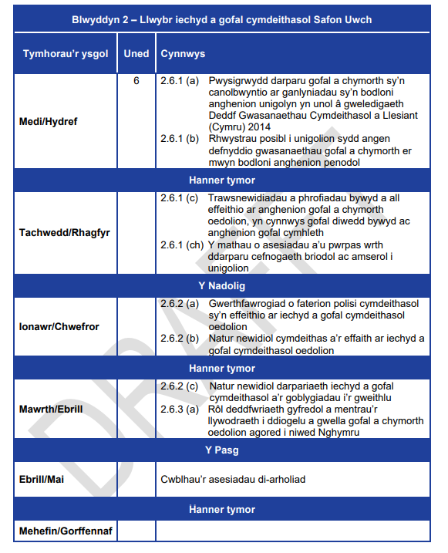
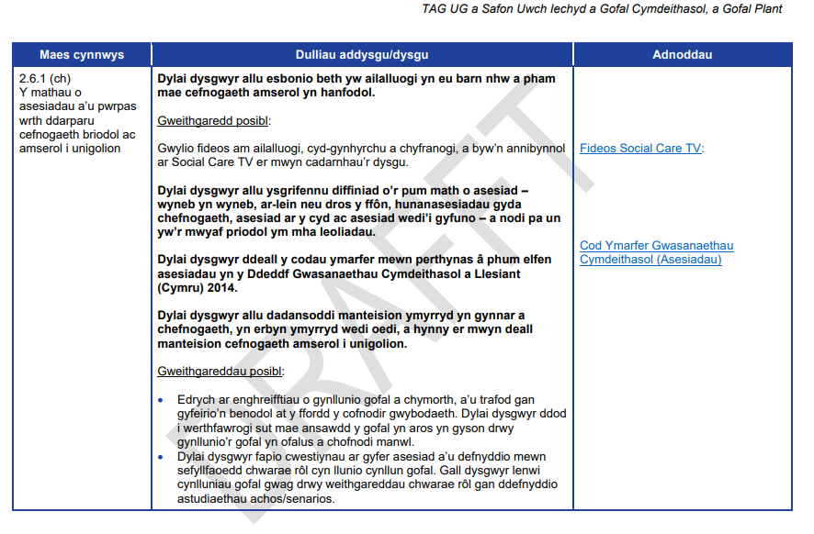
TAG Iechyd a Gofal Cymdeithasol, a Gofal Plant
Canllaw Addysgu – Uned 6
Mae'r canllawiau addysgu ar gael ar gyfer POB uned ar wefan DIGC:
Notes:
Read through slide.

Slide 25
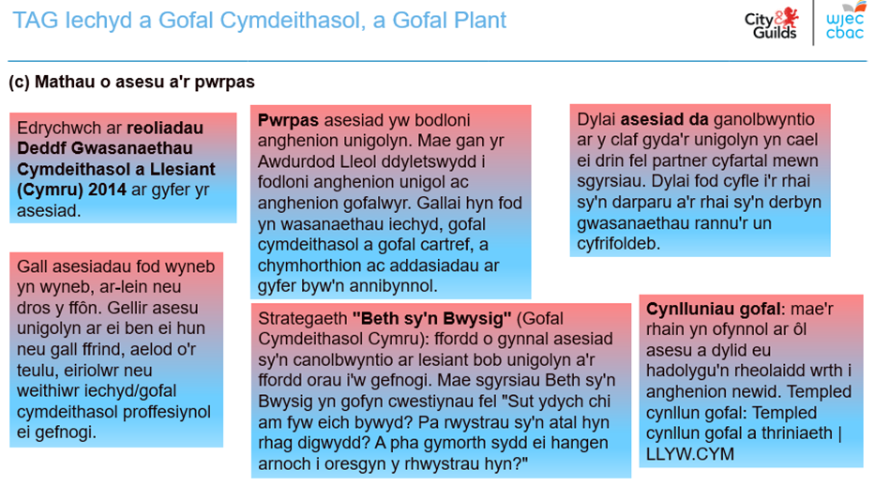
TAG Iechyd a Gofal Cymdeithasol, a Gofal Plant
Deunyddiau Cefnogi – Uned 6
Adnoddau PowerPoint i gefnogi'r gwaith o gyflwyno:
Cynlluniwyd y deunyddiau cefnogi i'w defnyddio yn yr ystafell ddosbarth er mwyn cynorthwyo'r gwaith o gyflwyno'r uned hon.
Maen nhw'n cynnwys cysylltau at wefannau a dogfennau cefnogi ar gyfer yr uned hon.
Notes:
Read through slide.

Slide 26
Adnoddau
Mae'r llyfr testun UG ar gael i'w brynu. Mae'r ffurflen archebu i'w chael yma.
Disgwylir i'r llyfr testun U2 fod ar gael ym mis Medi 2021.
Deunyddiau DPP o'r gorffennol
Deunyddiau asesu ar gyfer cyfres Haf 2021
Notes:
Read through slide.

Slide 27
Cymedroli
Bydd marciau o bob uned Asesiad di-arholiad yn cael eu cyflwyno i'w cymedroli ym mis Mai 2022.
Y fformat fydd cyflwyno marciau ar gyfer pob tasg i system IAMIS ar y wefan ddiogel.
Bydd sampl yn cael ei gynhyrchu'n electronig.
Gellir cyflwyno gwaith yn electronig neu ar ffurf copi caled, naill ai wedi'i roi drwy brosesydd geiriau, ei deipio neu ei ysgrifennu â llaw.
Sampl o waith i'w bostio at y cymedrolwr erbyn 15 Mai; gellir gofyn am sampl ychwanegol os yn berthnasol.
Adroddiadau Cymedrolwr i'w llwytho i lawr o'r wefan ddiogel ar ddiwrnod y canlyniadau.
Bydd gwaith yn cael ei ddychwelyd i ganolfannau cyn diwedd tymor yr haf.
Bydd gwaith enghreifftiol, unwaith y bydd ar gael, yn cael ei ddefnyddio yn y sesiynau DPP i gynorthwyo marcio mewn canolfannau, a bydd ar gael ar y wefan ddiogel.
Notes:
Read through slide.

Slide 28
TAG Iechyd a Gofal Cymdeithasol, a Gofal Plant
Unrhyw gwestiynau?
Manylion Cyswllt
Cysylltwch â'n Swyddogion Pwnc arbenigol a'r tîm cefnogi gweinyddol os oes gennych unrhyw gwestiynau.
HSCandCC@wjec.co.uk
e-Asesu:
e-assessment@wjec.co.uk

Slide 29
Diolch!
Thank you!

